Slide 1
第1章
软件的本质
Software Engineering: A Practitioner’s Approach, 8/e
by Roger S. Pressman and Bruce R. Maxim
《软件工程： 实践者的研究方法 》（第8版）
Roger S. Pressman ， Bruce R. Maxim 著
《软件工程原理》
上海交通大学 沈备军 著
感谢沈备军老师提供部分PPT
These slides are designed to accompany Software Engineering: A Practitioner’s Approach, 8/e (McGraw-Hill 2014). Slides copyright 2014 by Roger Pressman.

Slide 2
什么是软件？——内涵
软件是：
(1)指令的集合 (计算机程序)，通过执行这些指令可以满足预期的特征、功能和性能需求；
(2)数据结构，使得程序可以合理利用信息；
(3)软件的描述信息 ，它以硬拷贝和虚拟形式存在，用来描述程序操作和使用。
These slides are designed to accompany Software Engineering: A Practitioner’s Approach, 8/e (McGraw-Hill 2014). Slides copyright 2014 by Roger Pressman.

Slide 3
如何理解？
软件=代码+数据+文档
为什么需要文档？
  软件开发后交付，需要用户手册，管理员手册。
  软件要开发新版本，需要原有的需求分析、架构设计文档。
  用户操作过程中，需要帮助文档。
为什么要数据/数据结构？
  例如，对于管理信息系统，大量数据存储在数据库中。比如说网上购物，需要有商品描述，用户描述等。是用几个表，几个字段，什么样的数据类型描述，设计系统时候，需要有数据库模式设计。
  如果不用数据库，通常也会有基于文件的自定义的数据存储，存储的结构可能有二叉树、队列与字典等。

Slide 4
探讨——写好文档有意义吗？
提示：用户视角
提示：内部沟通视角
提示: 产品升级视角
提问: 从奉贤校区到本部怎么走？
Notes:
重在在于：1. 说明白一件事有多困难。 2. 不同的人听得不太清楚

Slide 5
软件的例子— 讨论

Slide 6
什么是软件？——外延
软件是设计开发的，而不是传统意义上生产制造的。
软件不会“磨损”。
虽然整个工业向着基于构件的构造模式发展，然而大多数软件仍是根据实际的顾客需求制定的。
These slides are designed to accompany Software Engineering: A Practitioner’s Approach, 8/e (McGraw-Hill 2014). Slides copyright 2014 by Roger Pressman.

Slide 7
客户化设计开发 VS 大规模制造
设计 VS 设计 （都有设计过程）
客户化 VS 统一 （软件面向每个客户不一样）
开发 VS 制造 （软件需要重新写代码）
IT 工程师 VS 工人
由于客户化，导致价格昂贵 VS 销量越大越便宜
不同软件定制成分不太，如系统软件定制成分极少

Slide 8
讨论：学院网站 VS 苹果手机
探讨：价钱
探讨：功能对比
探讨：为啥学院网站这么贵？

Slide 9

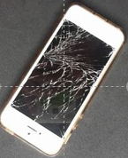
退化 VS 磨损
硬件使用可能一段时间以后会磨损，如图所示。
软件还是原来的软件，没有磨损。但是，却觉得不那么好用了。比如说：www.tmall.com, qq
探讨：软件为什么样经常升级？

Slide 10
软件失效曲线图
由于副作用
导致失效率提高
失效率
变更
实际曲线
理想曲线
时间
These slides are designed to accompany Software Engineering: A Practitioner’s Approach, 8/e (McGraw-Hill 2014). Slides copyright 2014 by Roger Pressman.
Notes:
X 轴是时间，Y轴是失效率
在理想情况下：软件刚刚上线的时候，失效可能比较多。随着时间的演进，失效到达一个较低的水平，并维持在这个水平。
实际情况：
a) 由于硬件变化，用户需求的提升，软件在不断的退化中。（不是平的，是斜向上的）
b) 软件需要不断增加新功能，以满足用户变化的需求。（软件变更）（变更点）
c) 在变更过程中，会加大失效率 （Y 轴往上的抖动）

Slide 11
软件应用领域
系统软件
应用软件
工程／科学软件
嵌入式软件
产品线软件
Web/移动应用软件
人工智能软件(包括机器人、人工神经网络和博弈等)
These slides are designed to accompany Software Engineering: A Practitioner’s Approach, 8/e (McGraw-Hill 2014). Slides copyright 2014 by Roger Pressman.

Slide 12
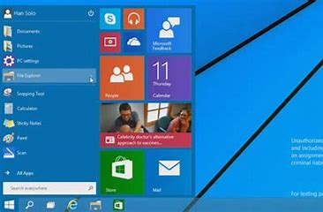
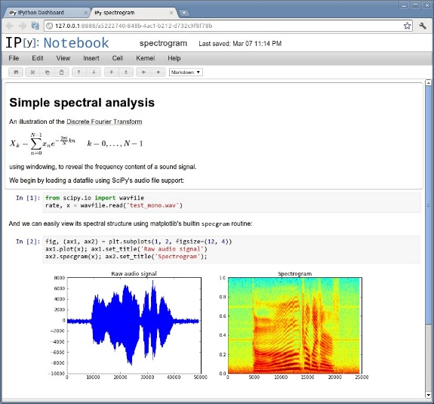
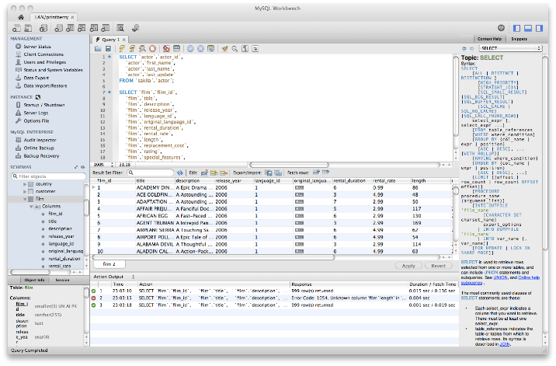

系统软件
操作系统 编译器 中间件 数据库 VMware
Notes:
操作系统:linux/Windows/ 编译器: 中间件 数据库 VMware

Slide 13
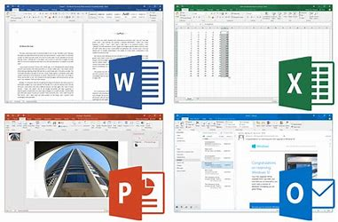
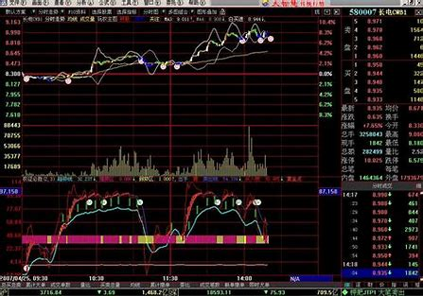
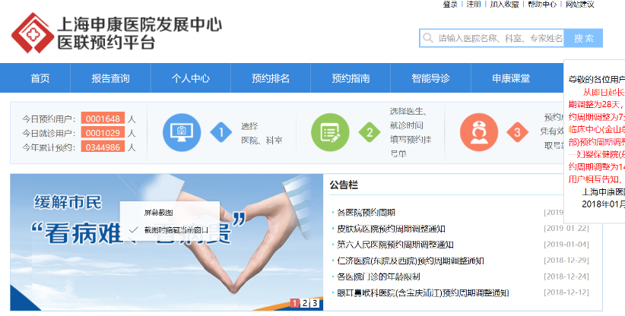
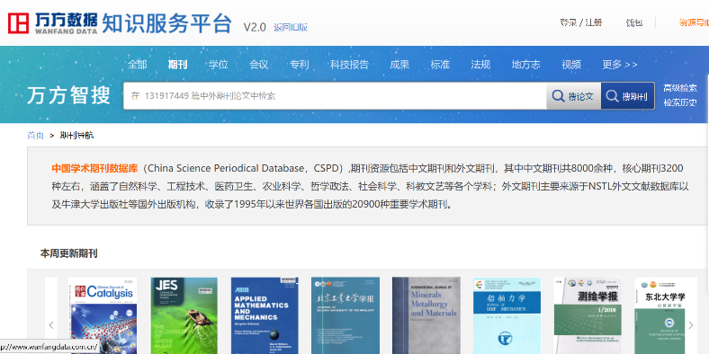
应用软件
办公自动化软件 金融 医疗 图书馆
Notes:
办公自动化软件 金融 医疗 图书馆

Slide 14
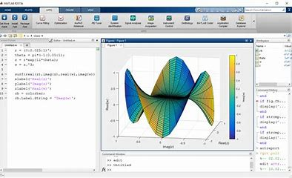
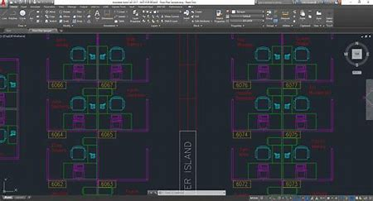
工程科学软件
Notes:
Matlab AutoCAD, TensorFlow（人工智能/科学软件）, R, 线性规划的软件

Slide 15
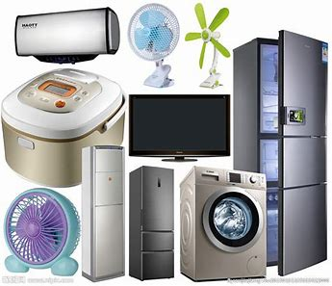
嵌入式软件
Notes:
空调，洗衣机，电冰箱，电风扇，电视机，电饭煲（现在的电饭煲功能越来越丰富，煮粥/米/汤/蒸锅）

Slide 16
软件产品线
软件产品线是一系列软件密集型系统，可以共享一组公共的可管理的特性，这些特性可以满足特定市场或任务的特定需求。
软件产品线都使用相同的底层应用软件和数据体系结构来开发，并使用可在整个产品线中进行复用的一组软件构件来实现。
软件产品线共享一组资源，包括需求、体系结构、设计模式、可重用构件、测试用例及其他软件工程工作产品。
软件产品线在对这些产品进行工程设计时，利用了产品线中所有产品的公共性。
These slides are designed to accompany Software Engineering: A Practitioner’s Approach, 8/e (McGraw-Hill 2014). Slides copyright 2014 by Roger Pressman.

Slide 17
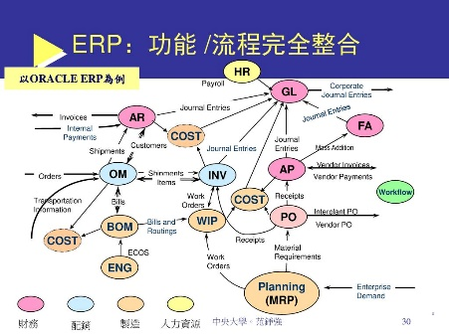
产品线软件
Notes:
财务、制造、人力资源都是独立模块。

Slide 18
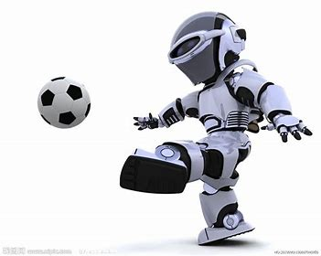
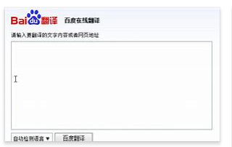
人工智能软件
各类软件中，增加人工智能，如利用自然语言问答的产品帮助系统。

Slide 19
Web应用系统
现代WebApp远远不止于少量图片的超文本文件。
一些开发工具（例如，XML、Java）扩展了WebAPP的能力，使得Web工程师在向客户提供信息的同时也能提供计算能力。
WebApps不仅可以为最终用户提供独立的功能，而且已经同公司数据库和业务应用系统集成在一起了。
语义Web技术（通常指Web 3.0）已经演化为成熟的企业和消费者应用系统，包括提供新功能的语义数据库，这些新功能需要Web链接、灵活的数据表示以及外部访问APIs。
应用内容的精美程度仍是决定WebAPP质量的重要因素。
These slides are designed to accompany Software Engineering: A Practitioner’s Approach, 8/e (McGraw-Hill 2014). Slides copyright 2014 by Roger Pressman.

Slide 20
Web应用为主流
Web网站特点
  美工
  内容为主
Web应用举例
  社交
  购物
  邮箱
  办公自动化…
语义Web…..

Slide 21
WebApp的特性
数据驱动(Data driven)：许多WebApp的主要功能是使用超媒体向最终用户提供文本、图片、音频及视频内容。
内容敏感性(Content sensitive)：内容的质量和艺术性仍然在很大程度上决定了WebApp的质量。
持续演化(Continuous evolution)：传统的应用软件是随一系列规划好的时间间隔发布而演化的，而Web应用软件则持续地演化。
即时性(Immediacy)：尽管即时性（也就是将软件尽快推向市场的迫切需要）是很多应用领域的特点，然而将WebApp投入市场可能只是几天或几周的事。
安全性(Security)：由于WebApp是通过网络访问来使用的，因此要限制访问的最终用户数量，即使可能也非常困难。
美观性(Aesthetics)：不可否认，WebApp的用户界面外观很有吸引力。
These slides are designed to accompany Software Engineering: A Practitioner’s Approach, 8/e (McGraw-Hill 2014). Slides copyright 2014 by Roger Pressman.

Slide 22
移动应用系统
术语app已经演化为在移动平台（例如，iOS、Android或Windows Mobile）上专门设计的软件。
移动应用系统包括用户接口，用户接口利用移动平台所提供的独特的交互机制。
基于Web资源的互操作性提供与app相关的大量信息的访问，并具有本地处理能力。
提供了在平台中的持久存储能力。
移动Web应用系统允许移动设备通过针对移动平台的优点和弱点专门设计的浏览器获取基于Web内容的访问。
移动app可以直接访问设备的硬件特性（例如，加速器或者GPS的位置），然后提供前面所述的本地处理和存储能力。
随着时间的推移，移动Web应用系统与移动apps之间的区别会变得模糊。
These slides are designed to accompany Software Engineering: A Practitioner’s Approach, 8/e (McGraw-Hill 2014). Slides copyright 2014 by Roger Pressman.

Slide 23
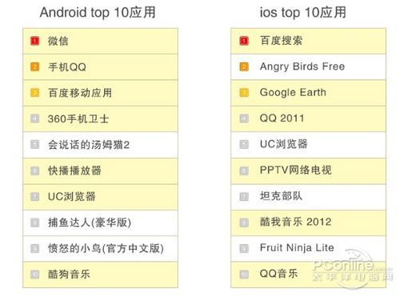
Web/移动应用软件

Slide 24
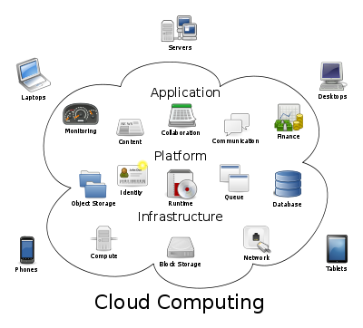
云计算
SAAS
PAAS
IAAS
These slides are designed to accompany Software Engineering: A Practitioner’s Approach, 8/e (McGraw-Hill 2014). Slides copyright 2014 by Roger Pressman.
Notes:
Servers 服务器 Desktops 台式机 Tablets 平板
Phones 手机 Laptops 笔记本电脑
Application 应用软件
Monitoring 监测 Content 内容 Collaboration 协作
Communication 通信 Finance 财务
Platform 平台
Object Storage 对象存储 Identity 身份 Runtime 运行时
Queue 队列 Database 数据库
Infrastructure 基础设施
Compute 计算 Block Storage 块存储 Network 网络
Clouding Computing 云计算

Slide 25
云计算
云计算提供分布式数据存储和处理功能，它能使得任何用户无论在任何地点都可以使用计算设备来共享广泛的计算资源。
计算设备位于云的外部，可以访问云内的各种资源。
云计算的实现需要开发包含前端和后端服务的体系结构。
前端包括客户（用户）设备和应用软件（如浏览器）用于访问后端。
后端包括服务器和相关的计算资源、数据存储系统（如数据库）、服务器驻留应用程序和管理服务器。
可以对云体系结构进行分段，提供不同级别的访问。
These slides are designed to accompany Software Engineering: A Practitioner’s Approach, 8/e (McGraw-Hill 2014). Slides copyright 2014 by Roger Pressman.

Slide 26
遗留软件(Legacy Software)
演化的原因？
  软件需要进行适应性调整，从而可以满足新的计算环境或者技术的需求。
  软件必须升级以实现新的商业需求。
  软件必须被扩展使之具有与更多新的系统和数据库的互操作能力。
  软件架构必须进行改建使之能适应不断演化的计算环境。
These slides are designed to accompany Software Engineering: A Practitioner’s Approach, 8/e (McGraw-Hill 2014). Slides copyright 2014 by Roger Pressman.

Slide 27
和遗留软件相关的几个故事
银行很多年前买的Mainframe，如果要搬家？
医保系统 使用IBM 交易中间件 CICS TS (Transaction Server) CICS成功运行二十多年？当年的程序员都老了？
实验室Java程序员原来越少……..
每新进一批程序员，都会重新设计架构。
Legacy 系统越来越多……

Slide 28
思考—其他
游戏与娱乐软件？
生态圈软件？
  微信小应用？
  腾讯游戏生态圈？
  天猫生态圈？

Slide 29
课后作业
1. 开发软件与设计硬件有什么不同？
2. 开发不同的软件又有什么不同？
3. 遗留软件是抛弃，还是维护？

